Slide 1

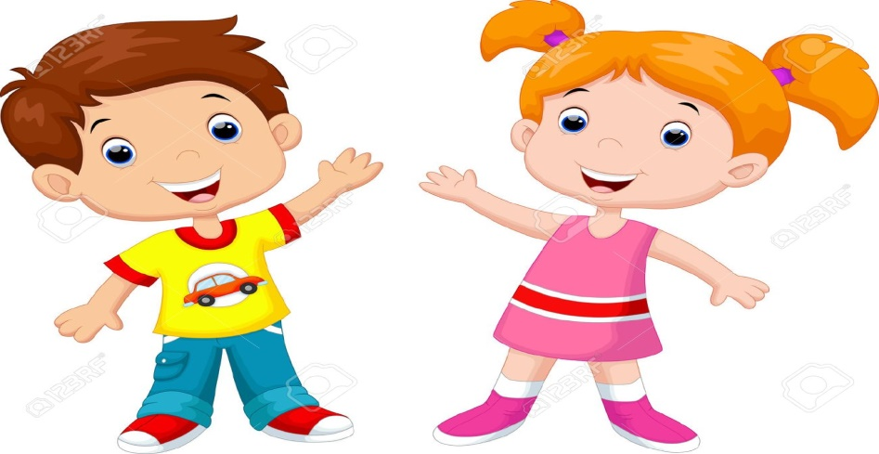
Desarrollo Personal y Social
Los riesgos

Slide 2
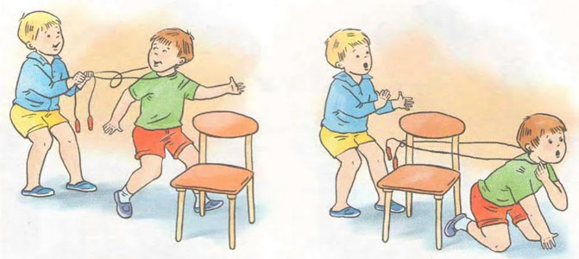
¿ Cuáles son los riegos?

Slide 3
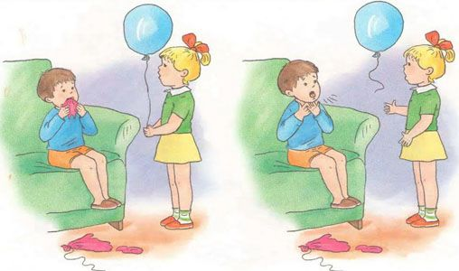
¿ Cuáles son los riegos?

Slide 4
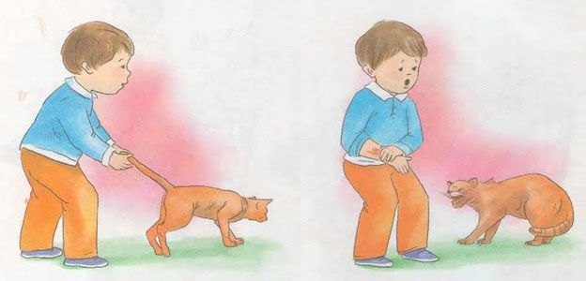
¿ Cuáles son los riegos?

Slide 5
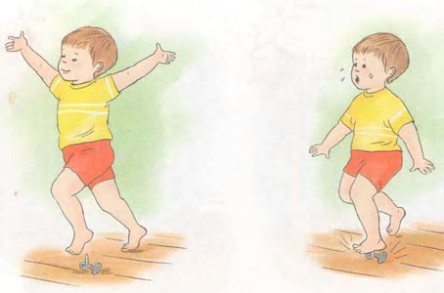
¿ Cuáles son los riegos?

Slide 6
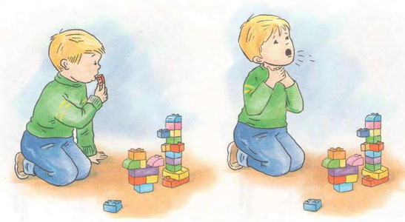
¿ Cuáles son los riegos?

Slide 7
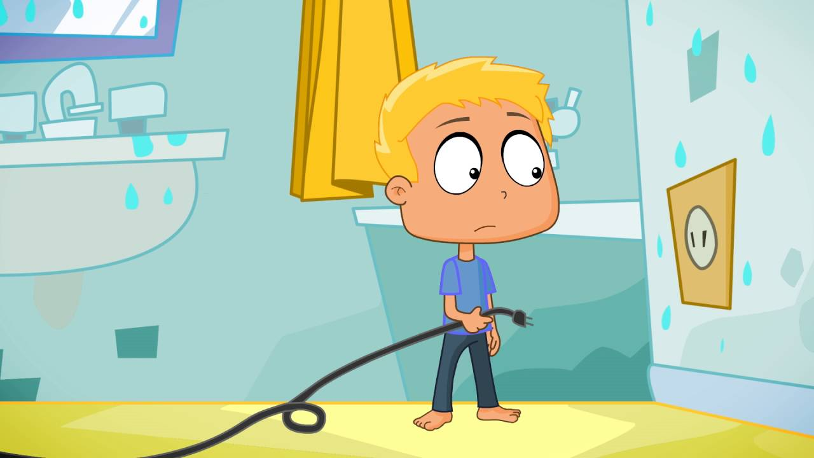
¿ Cuáles son los riegos?

Slide 8
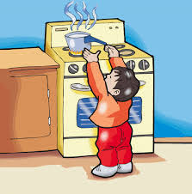
¿ Cuáles son los riegos?

Slide 9



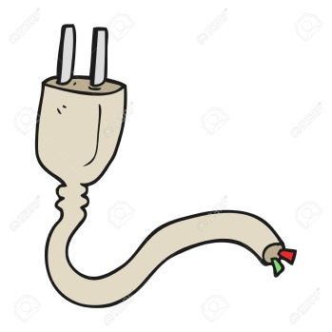
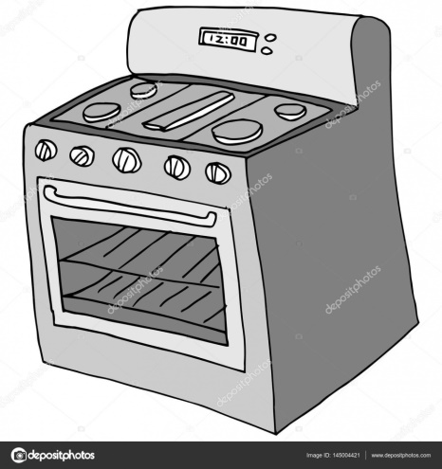

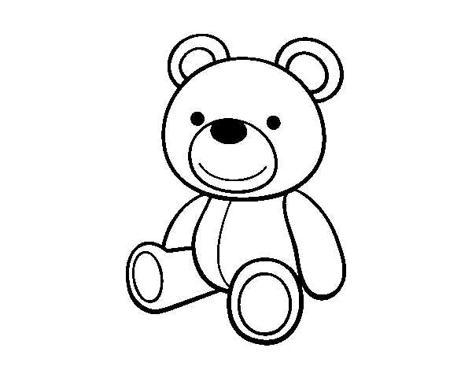
Actividad: Marca con una ( x) los objetos peligrosos.

